Slide 1

KỸ THUẬT · BÀI L20
Chiplet là gì: những mảnh chip nhỏ ghép thành một bộ xử lý lớn
Vì sao các hãng chip ghép nhiều mảnh nhỏ thay vì làm một chip khổng lồ, và điều đó đổi gì cho máy tính và AI?
Chiplet
Interposer
UCIe
HBM

Slide 2
Chiplet: khu phố thay vì tòa nhà chọc trời
Chiplet: nhiều mảnh chip nhỏ, mỗi mảnh một việc, ghép chung trong một vỏ thành một bộ xử lý lớn
Lý do: trần 858 mm², chip lớn dễ hỏng, mỗi phần cần công nghệ riêng
Có trong AMD Ryzen, Intel Meteor Lake, Apple M1 Ultra, NVIDIA Blackwell
Nguồn: [S2] [S12] [S11] [S3] [S5] [S7] [S8]
Multiple-report · L20 · 02/47

Slide 3
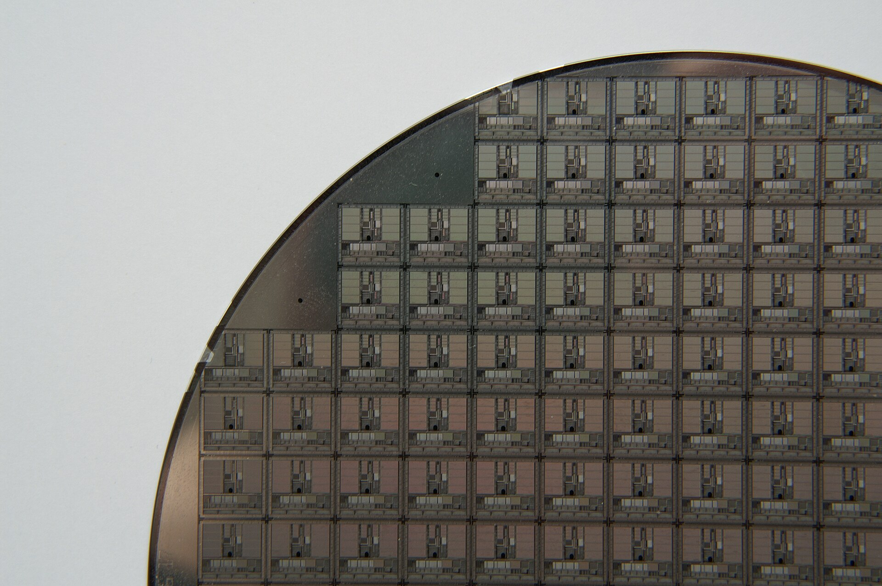
Wafer: tấm silicon in hàng loạt các die
Wafer
tấm silicon tròn, phẳng, mỏng
Die
mỗi ô vuông trên lưới, một mạch hoàn chỉnh
Cắt các ô ra thì được từng die riêng
Ảnh
wafer vi xử lý SPARC cũ, minh họa khái niệm
Hình: Ploum's (Wikipedia tiếng Pháp), phạm vi công cộng, Wikimedia Commons
Nguồn: [S18] [S11]
Multiple-report · L20 · 03/47

Slide 4
Transistor, die, package: ba từ nền
Một transistor là công tắc điện cực nhỏ: bật là 1, tắt là 0. Một chip hiện đại chứa hàng tỷ công tắc, ví dụ M1 Ultra của Apple có 114 tỷ [S7] và GPU Blackwell của NVIDIA có 208 tỷ [S8]. Mỗi ô cắt khỏi wafer là một die: mảnh silicon trần chứa mạch. Die càng nhỏ thì một wafer cho ra càng nhiều die [S11]. Die được gắn lên tấm nền và bọc vỏ để thành package, tức bộ xử lý bạn cầm trên tay.
Transistor
công tắc nhỏ; chip có hàng tỷ cái
Die
mảnh silicon trần cắt từ wafer
Package
vỏ và tấm nền nối die ra bo mạch
Nguồn: [S7] [S8] [S11]
Multiple-report · L20 · 04/47

Slide 5
Từ wafer đến bộ xử lý: bốn tầng
Wafer: tấm silicon in hàng loạt
Die: một ô cắt khỏi wafer
Package: die gắn lên tấm nền, bọc vỏ
Bộ xử lý: gói chip lắp lên bo mạch chủ
Nguồn: [S11]
Multiple-report · L20 · 05/47

Slide 6
Giới hạn của máy in mạch: khoảng 858 mm²
858 mm²
Reticle limit: diện tích tối đa máy quang khắc phơi sáng trong một lần
Cách phổ biến để có mạch lớn hơn: chia thành nhiều die rồi đóng gói chung
Blackwell: hai die, mỗi die sát giới hạn này, ghép thành một GPU
Nguồn: [S12] [S8] [S1]
Multiple-report · L20 · 06/47

Slide 7
Yield: chip càng lớn càng dễ hỏng
Yield là phần trăm die chạy đúng trên một wafer. Một lỗi sát thủ là hạt bụi hay khuyết tật đủ làm hỏng hoàn toàn die mà nó rơi vào [S11]. Die nhỏ có ít diện tích hơn nên ít dính lỗi hơn, và một wafer cho ra nhiều die hơn trong khi cả wafer tính giá như nhau [S11]. Với chip thử nghiệm 5 nm của TSMC, yield trung bình khoảng 80% ở 17,92 mm² và chỉ 32% ở 100 mm² [S11].
Yield
phần trăm die chạy đúng trên một wafer
Lỗi sát thủ
hạt bụi hay khuyết tật làm hỏng cả die
Đừng hiểu nhầm
80% và 32% là chip thử nghiệm 5 nm
Nguồn: [S11]
Multiple-report · L20 · 07/47

Slide 8
Ví dụ số giả định: 6 hạt bụi, 12 die hay 48 die
12 die lớn
48 die nhỏ
6 hạt bụi làm hỏng tối đa 6 die, còn ít nhất 6 trên 12 dùng được (50%)
6 hạt bụi vẫn chỉ làm hỏng tối đa 6 die, còn ít nhất 42 trên 48 (87,5%)
Ví dụ của người viết, số giả định để hình dung, không phải số đo của hãng nào
Nguồn: [S11]
Multiple-report · L20 · 08/47

Slide 9
Bốn lý do chia chip thành nhiều mảnh
01
02
03
04
Kích thước
Yield
Chi phí
Công nghệ riêng
máy in mạch giới hạn khoảng 858 mm² mỗi die
die lớn dễ hỏng, bỏ cả khối
tiến bộ công nghệ chậm lại, chi phí tăng
phần vào ra không cần node mới nhất
Nguồn: [S12] [S11] [S13] [S3]
Multiple-report · L20 · 09/47

Slide 10
Định nghĩa: chiplet là gì
Chiplet là mạch tích hợp rất nhỏ với một nhóm chức năng rõ ràng; nhiều chiplet được ghép trên một interposer (tấm trung gian) trong một package để tạo thành bộ xử lý [S2]. Từ này do John Wawrzynek, Đại học California, Berkeley, đặt năm 2006 [S2]. AMD gọi mảnh lõi là CCD và mảnh vào ra là IOD [S3]; Intel gọi mỗi mảnh là tile [S5]. Nhiều chiplet không chạy riêng được, nhưng hai die của M1 Ultra là chip M1 Max hoàn chỉnh [S7].
Là gì
mảnh chip nhỏ, một nhóm chức năng rõ ràng
Ví dụ
AMD gọi CCD và IOD, Intel gọi tile
Lưu ý
nhiều chiplet không dùng riêng được, nhưng M1 Max là chip hoàn chỉnh
Nguồn: [S2] [S3] [S5] [S7]
Multiple-report · L20 · 10/47

Slide 11
Chip nguyên khối và chip chiplet
Nguyên khối
Chiplet
mọi chức năng trên một die duy nhất, ghép nối bên trong đơn giản nhưng bị trần kích thước và yield thấp khi lớn
chia chức năng ra nhiều die, mỗi die chọn công nghệ riêng và được kiểm tra trước khi ghép
Đổi lại: phải nối các die bằng đường dây rất dày và nhanh [S2]
Nguồn: [S2]
Multiple-report · L20 · 11/47

Slide 12
Mốc thời gian: từ 2006 đến 2024
2006: từ chiplet ra đời
2019: Foveros sản xuất hàng loạt; Ryzen 3000 và EPYC Rome
2023: Intel Meteor Lake; AMD MI300A
2015: AMD Fiji, GPU đầu tiên dùng HBM
2022: chuẩn UCIe; Apple M1 Ultra
2024: NVIDIA Blackwell
Nguồn: [S2] [S10] [S6] [S3] [S15] [S7] [S5] [S9] [S8]
Multiple-report · L20 · 12/47

Slide 13
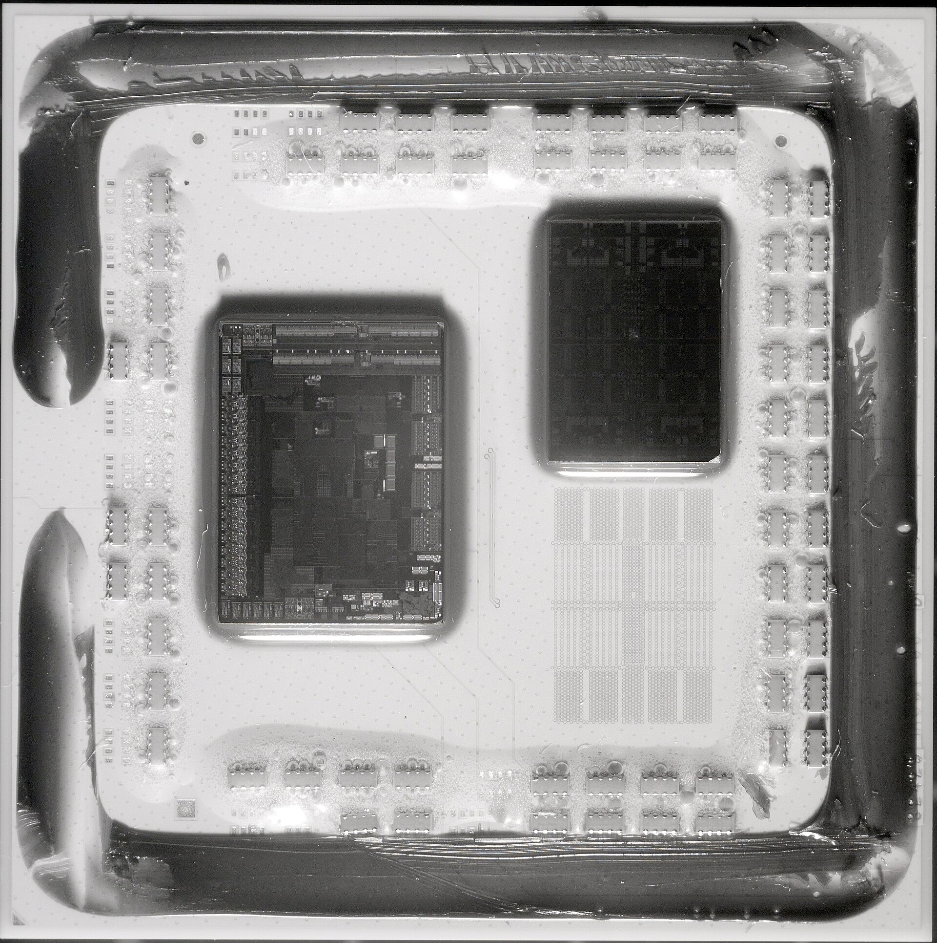
Ảnh thật: một gói AMD Ryzen có hai die
Chiplet lõi (CCD)
mảnh nhỏ, phía trên bên phải
Die vào ra (IOD)
mảnh lớn, bên trái
Chấm nhỏ quanh gói
linh kiện trên tấm nền
Gói Ryzen 5 3600 chụp hồng ngoại: nhìn xuyên lớp keo thấy hai die trên cùng một tấm nền [S16]. Die lớn bên trái xử lý việc vào ra; mảnh nhỏ hơn ở góc trên bên phải là chiplet lõi 7 nm [S16]. Theo Wikipedia, chiplet lõi khoảng 74 đến 80 mm² còn die vào ra khoảng 125 mm² [S3].
Hình: Fritzchens Fritz, CC0, Wikimedia Commons
Nguồn: [S16] [S3]
Multiple-report · L20 · 13/47

Slide 14
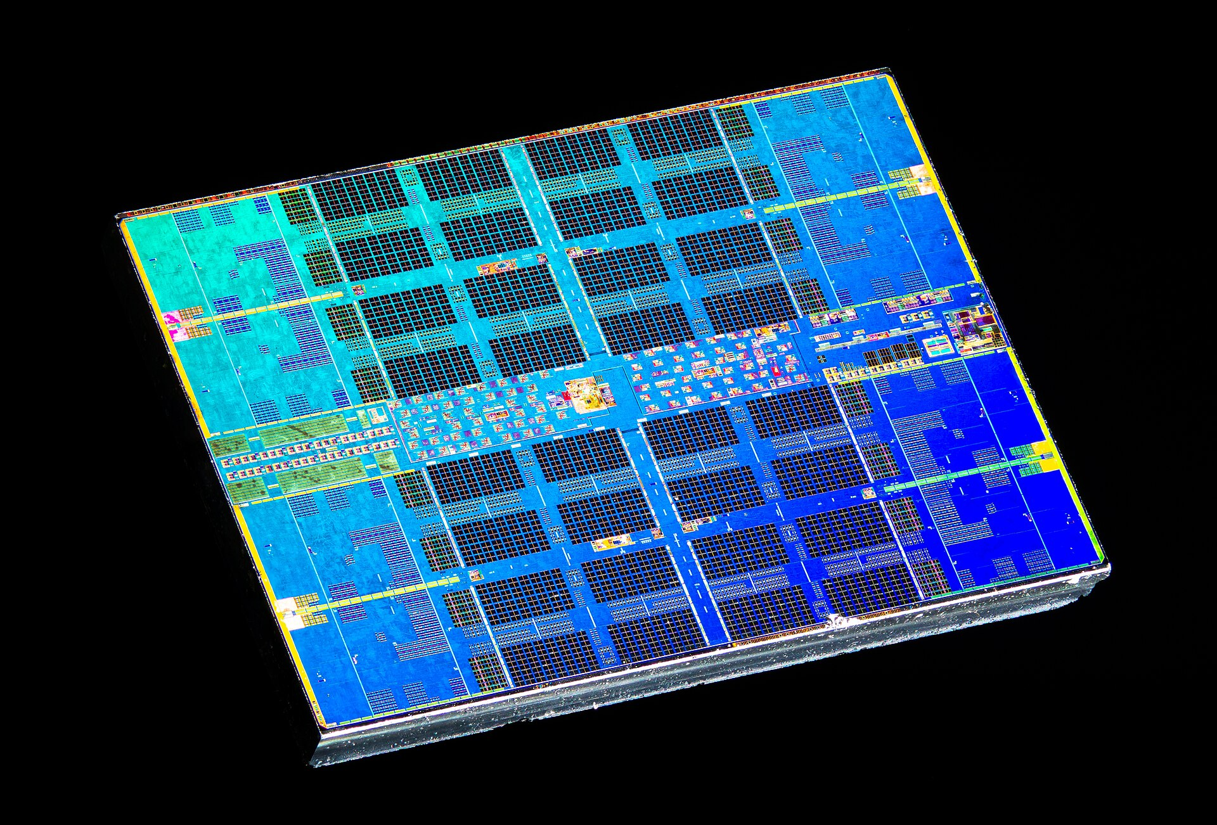
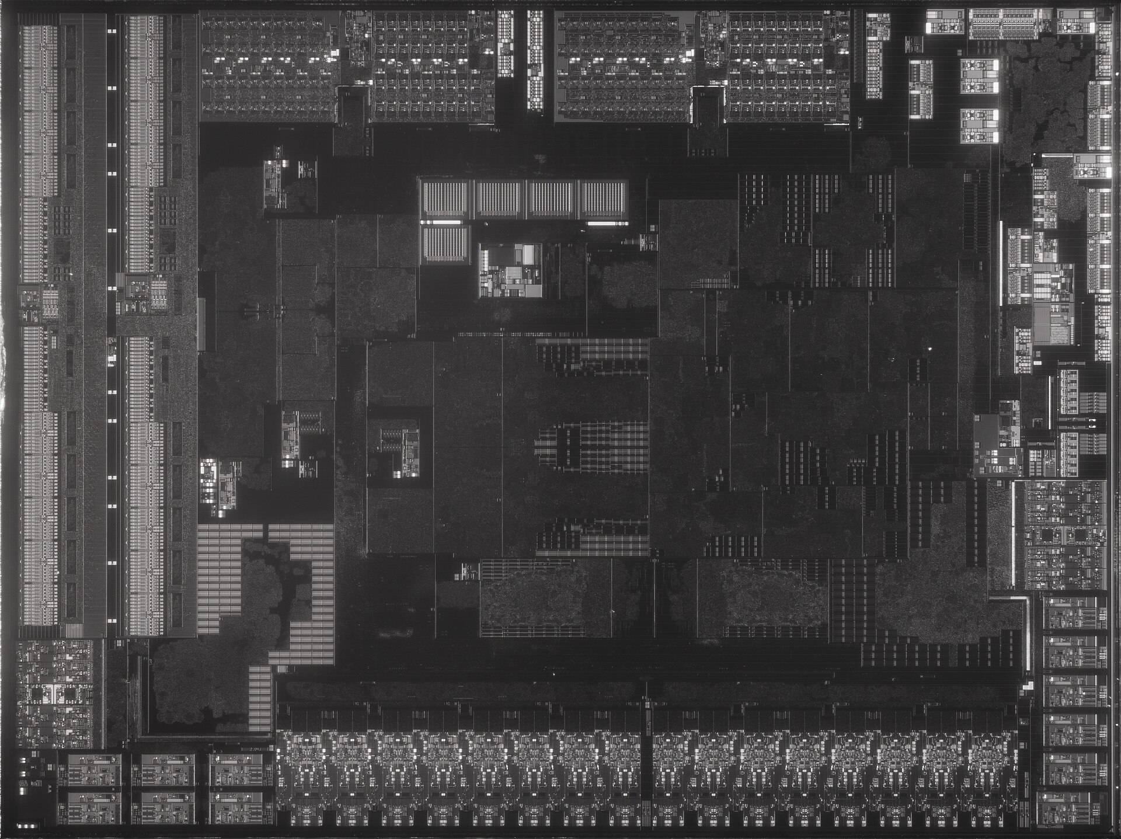
Hai mảnh, hai bộ mặt: lõi và vào ra
Die lõi (CCD)
cấu trúc lặp đều, 8 lõi
Die vào ra (IOD)
nhiều khối khác nhau
Ảnh phóng đại
màu giả và hồng ngoại
Hình: Fritzchens Fritz, CC0, Wikimedia Commons
Nguồn: [S3]
Multiple-report · L20 · 14/47

Slide 15
Các loại mảnh: làm gì, ví dụ ở đâu
Mảnh tính toán
chạy chương trình; CCD của AMD, tile Compute của Intel
Mảnh vào ra / SoC
nói chuyện với bộ nhớ, PCIe, cổng; IOD, tile SoC
Mảnh đồ họa
tính hình ảnh, song song; tile Graphics, XCD của MI300
Mảnh nhớ đệm
giữ dữ liệu dùng gần đây; SRAM 64 MB của V-Cache
Chồng HBM
bộ nhớ xếp tầng đặt sát bộ xử lý
Tấm nối
interposer, cầu nối EMIB, tile nền Foveros
Nguồn: [S3] [S5] [S9] [S14] [S10] [S6]
Multiple-report · L20 · 15/47

Slide 16
Một gói chiplet: mảnh nào nối với mảnh nào
Mảnh tính toán: lõi CPU hoặc GPU
Mảnh vào ra: bộ nhớ, PCIe, cổng
Gói chiplet
Nhớ đệm và HBM: dữ liệu ở gần
Tấm nối: interposer, cầu nối, tile nền
Nguồn: [S3] [S5] [S6] [S10]
Multiple-report · L20 · 16/47

Slide 17
Ba cách ghép: 2D, 2.5D và 3D
3D: xếp chồng die theo chiều dọc, nối bằng TSV và hybrid bonding
3.5D: kết hợp cầu nối EMIB với xếp chồng Foveros
2.5D: các die cạnh nhau trên interposer silicon hoặc cầu nối
2D: các die cạnh nhau trên tấm nền hữu cơ
Nguồn: [S2] [S6] [S10] [S1]
Multiple-report · L20 · 17/47

Slide 18
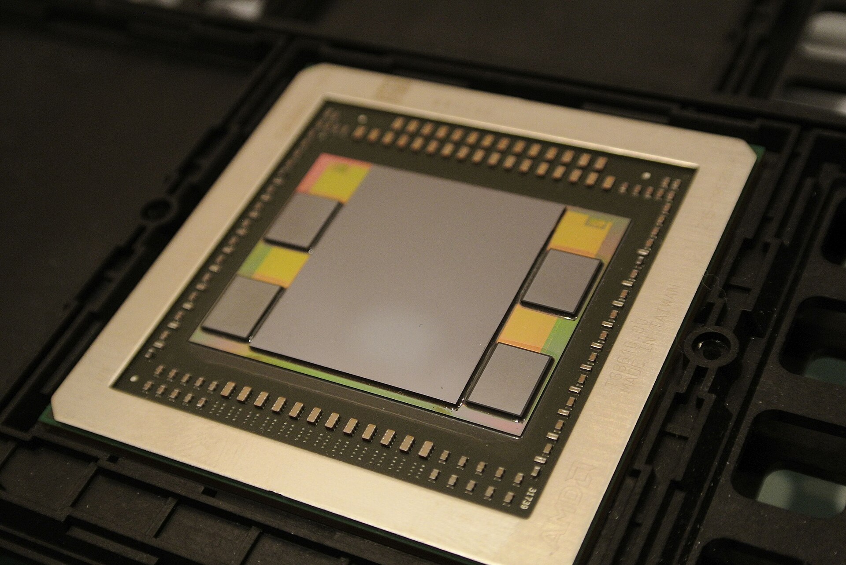
2.5D thật: GPU Fiji và bốn chồng HBM
GPU
die lớn ở giữa
HBM
bốn chồng nhớ quanh GPU
Interposer
tấm silicon bên dưới nối tất cả
GPU Fiji của AMD: một die GPU ở giữa và bốn chồng HBM xung quanh, cùng nằm trên một interposer silicon [S10]. Fiji ra mắt tháng 6 năm 2015 trên Radeon R9 Fury X và là GPU đầu tiên dùng HBM [S10]. Interposer cho phép các chồng nhớ nằm sát GPU và nối bằng bus rất rộng.
Hình: C. Spille/pcgameshardware.de, CC BY-SA 4.0, Wikimedia Commons
Nguồn: [S10]
Multiple-report · L20 · 18/47

Slide 19
3D: xếp tầng bằng TSV và hybrid bonding
Khi xếp die lên nhau, dây dẫn xuyên qua die bằng TSV (lỗ dẫn xuyên silicon) [S10]. Intel Foveros Direct nối chiplet với die nền bằng liên kết đồng với đồng, gọi là hybrid bonding [S6]. AMD 3D V-Cache đặt mảnh SRAM 64 MB lên mảnh lõi để thành 96 MB L3 mà hệ điều hành thấy như một khối [S14]. UCIe-3D nhắm bước chân từ 10 đến 25 µm xuống 1 µm hoặc nhỏ hơn [S1].
Ở đâu
Foveros Direct, 3D V-Cache, chồng HBM
Làm gì
nối dọc qua die, băng thông cao, điện thấp
Đừng hiểu nhầm
3D khó tản nhiệt hơn 2.5D
Nguồn: [S6] [S14] [S1] [S10]
Multiple-report · L20 · 19/47

Slide 20
Công nghệ đóng gói theo từng hãng
Intel EMIB
cầu nối silicon nhúng trong tấm nền, sản xuất từ 2017
Intel Foveros-S
interposer silicon 4 lần reticle, sản xuất từ 2019
Intel Foveros Direct 3D
Cu-to-Cu hybrid bonding
Intel EMIB 3.5D
gộp cầu nối và xếp tầng
TSMC CoWoS và InFO
ghép chiplet lên interposer (MI300)
Apple UltraFusion
interposer, hơn 10.000 tín hiệu
Nguồn: [S6] [S9] [S7]
Multiple-report · L20 · 20/47

Slide 21
UCIe: ổ cắm chuẩn cho chiplet
UCIe (Universal Chiplet Interconnect Express) định nghĩa lớp vật lý nối các die, các giao thức và bộ phần mềm, xây trên PCIe và CXL, kèm kiểm thử tuân thủ để chiplet của nhiều hãng ráp được vào một SoC [S1]. Chuẩn được một nhóm doanh nghiệp công bố tháng 3 năm 2022 [S15]. Nhiều hãng vẫn có liên kết riêng, như UltraFusion của Apple [S7] và liên kết 10 TB/s của NVIDIA [S8].
Là gì
chuẩn mở cho kết nối giữa các die
Làm gì
lớp vật lý, giao thức, phần mềm, kiểm thử
Đừng hiểu nhầm
chuẩn không có nghĩa mọi hãng đều dùng
Nguồn: [S1] [S15] [S7] [S8]
Multiple-report · L20 · 21/47

Slide 22
Các phiên bản UCIe từ 1.0 đến 3.0
UCIe 1.0
nền tảng; cho phép chip lớn hơn kích thước reticle
UCIe 1.1
thêm độ tin cậy, giám sát lúc chạy; sơ đồ chân rẻ hơn
UCIe 2.0
tính năng quản lý, kiểm thử, gỡ lỗi; thêm UCIe-3D
UCIe 3.0
48 và 64 GT/s; kênh phụ tới 100 mm; tương thích ngược
Nguồn: [S1]
Multiple-report · L20 · 22/47

Slide 23
Chuẩn chung chỉ có giá trị khi nhiều hãng cùng dùng
Chuẩn chung chỉ phát huy khi nhiều hãng chịu ráp mảnh của nhau
Ryzen, EPYC, Meteor Lake, M1 Ultra: các mảnh do chính một hãng thiết kế
Tỷ lệ sản phẩm dùng UCIe ngoài thị trường: bài không có nguồn
Nguồn: [S2] [S3] [S5] [S7] [S1]
Multiple-report · L20 · 23/47

Slide 24
Sáu công dụng của chiplet
Vượt giới hạn
Ít hỏng hơn
Công nghệ riêng
Ghép nhiều die để vượt trần khoảng 858 mm² của một die [S12]
Die nhỏ yield cao hơn; die được kiểm tra trước khi ráp [S11][S2]
Meteor Lake dùng bốn công nghệ cho bốn loại mảnh [S5]
Dùng lại
Nối gần
Phần mềm không đổi
Cùng một thiết kế mảnh dùng trong nhiều sản phẩm [S2]
Apple: nối trên interposer có độ trễ thấp, băng thông cao, ít điện hơn qua bo mạch [S7]
Hệ điều hành thấy 96 MB L3 của 5800X3D như một khối [S14]
Nguồn: [S12] [S11] [S2] [S5] [S7] [S14]
Multiple-report · L20 · 24/47

Slide 25
Cùng một viên gạch: 12 × 8 = 96 lõi
12 × 8 = 96
Genoa (Zen 4): tối đa 96 lõi từ 12 chiplet lõi, mỗi chiplet 8 lõi
Rome: tối đa 64 lõi từ 8 chiplet; cùng một mảnh vào ra
Đổi số mảnh là đổi mẫu sản phẩm, không thiết kế lại cả chip
Nguồn: [S4] [S2]
Multiple-report · L20 · 25/47

Slide 26
Từ một mảnh đến cả dòng sản phẩm
1
2
3
4
Một chiplet lõi Zen 2: 8 lõi
Ryzen 9 3950X: 16 lõi
EPYC Rome: tối đa 8 chiplet, 64 lõi
EPYC Genoa: tối đa 12 chiplet, 96 lõi
Nguồn: [S3] [S4]
Multiple-report · L20 · 26/47

Slide 27
HBM: kho cao tầng cạnh nhà máy
HBM (High Bandwidth Memory) là DRAM xếp nhiều lớp thẳng đứng, nối nhau bằng TSV và các chân microbump, rồi nối với GPU hoặc CPU qua interposer silicon [S10]. Xếp tầng và đặt sát bộ xử lý rút ngắn đường dữ liệu và cho phép bus rất rộng [S10]. Theo nguồn, HBM có băng thông cao hơn DDR4 hay GDDR5 với điện năng thấp hơn trong hình dạng nhỏ gọn hơn nhiều [S10].
Ở đâu
ngay cạnh GPU hoặc CPU, trên interposer
Làm gì
bus rộng 1024 bit, đường dữ liệu ngắn
Đừng hiểu nhầm
không phải bộ nhớ RAM cắm rời trên bo mạch
Nguồn: [S10]
Multiple-report · L20 · 27/47

Slide 28
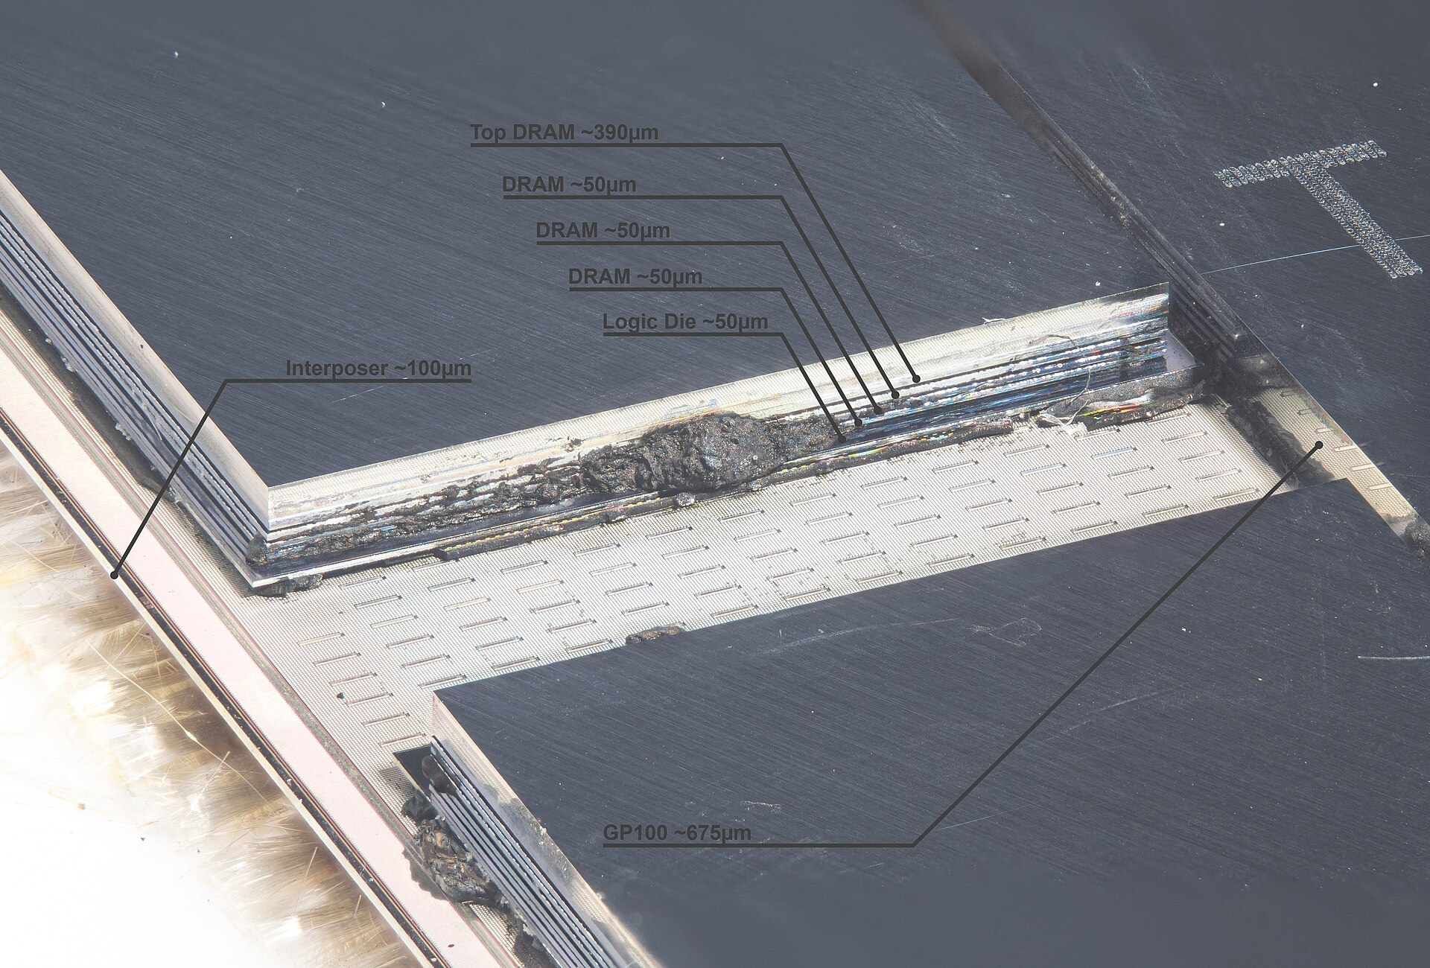
Mặt cắt thật của một chồng HBM
Logic Die
đế logic ~50 µm
DRAM
các lớp nhớ ~50 µm
Interposer ~100 µm; GP100 ~675 µm
Mặt cắt Tesla P100: tác giả ghi nhãn một đế logic ~50 µm, các lớp DRAM ~50 µm (lớp trên cùng ~390 µm), interposer ~100 µm và die GP100 ~675 µm [S17]. Ghi chú của tác giả: interposer khoảng 1166 mm², die GP100 khoảng 618 mm² [S17]. Cả cụm nằm trên một interposer lớn hơn nhiều so với die GPU.
Hình: Fritzchens Fritz, CC0, Wikimedia Commons
Nguồn: [S17]
Multiple-report · L20 · 28/47

Slide 29
HBM trong ba con số
1
1024 bit: độ rộng giao diện của mỗi chồng HBM (HBM4: 2048 bit)
2
819 GB/s: băng thông HBM3 mỗi chồng, ở 6,4 Gb/s mỗi chân
3
192 GB HBM3, 5300 GB/s: AMD Instinct MI300X, bus 8192 bit
Nguồn: [S10] [S9]
Multiple-report · L20 · 29/47

Slide 30
AMD Ryzen và EPYC: người mở đường đại chúng
Mảnh lõi (CCD)
Mảnh vào ra (IOD)
Ra mắt
TSMC 7 nm, khoảng 74 đến 80 mm², 8 lõi, ~3,8 tỷ transistor [S3]
Ryzen 3000: GlobalFoundries 12 nm, ~125 mm²; EPYC Rome: bản 14 nm [S3][S4]
Ryzen 3000: 7/7/2019; EPYC Rome: 7/8/2019 [S3]
Máy chủ
Động cơ
Rome: tối đa 8 chiplet, 64 lõi; Genoa: 12 chiplet, 96 lõi [S4]
AMD: tiến bộ công nghệ chậm lại, chi phí tăng (ISCA 2021) [S13]
Nguồn: [S3] [S4] [S13] [S2]
Multiple-report · L20 · 30/47

Slide 31
Intel Meteor Lake: bốn tile, hai nhà máy
Tile Compute
Intel 4, tối đa 6 lõi P và 8 lõi E
Tile Graphics
TSMC N5, tối đa 8 lõi Xe-LPG
Tile SoC
TSMC N6, bộ nhớ, màn hình, media, lõi tiết kiệm điện
Tile IOE
TSMC N6, thêm đường PCIe 5.0
Tile nền Foveros
Intel 22FFL, chỉ dẫn tín hiệu giữa các tile
Nguồn: [S5]
Multiple-report · L20 · 31/47

Slide 32
3D V-Cache: xây thêm một tầng thay vì mở rộng sân
Trên: mảnh SRAM 64 MB xếp chồng
Dưới: mảnh lõi, đã có 32 MB L3
Hai mảnh nối bằng liên kết đồng trực tiếp và TSV
Cạnh mảnh cache: silicon cấu trúc dẫn nhiệt
Nguồn: [S14]
Multiple-report · L20 · 32/47

Slide 33
Apple M1 Ultra: dán hai chip làm một
Phần cứng
Phần mềm
hai die M1 Max nối qua interposer silicon, hơn 10.000 tín hiệu
coi như một chip, không phải viết lại mã
114 tỷ transistor · 2,5 TB/s · Apple nói hơn 4 lần công nghệ kết nối nhiều chip hàng đầu
Nguồn: [S7]
Multiple-report · L20 · 33/47

Slide 34
NVIDIA Blackwell: 208 tỷ transistor trong hai die
208 tỷ
Hai die, mỗi die ở sát giới hạn reticle, ghép thành một GPU
Liên kết chip-to-chip 10 TB/s giữa hai die
Công bố 18/3/2024; quy trình TSMC 4NP tùy chỉnh
Nguồn: [S8]
Multiple-report · L20 · 34/47

Slide 35
AMD Instinct MI300: nhiều chiplet và HBM3
MI300A
MI300X
Transistor
6 chiplet đồ họa XCD và 3 chiplet CPU Zen 4 (CCD); HBM3 128 GB [S9]
8 chiplet đồ họa XCD; HBM3 192 GB, bus 8192 bit, 5300 GB/s [S9]
Khoảng 146 tỷ (MI300A) và 153 tỷ (MI300X) [S9]
Đóng gói
Ra mắt
CoWoS và InFO của TSMC: ghép nhiều chiplet lên một interposer [S9]
MI300A: 6/12/2023 [S9]
Nguồn: [S9]
Multiple-report · L20 · 35/47

Slide 36
Chip AI: nhiều die tính toán cộng HBM
Die đồ họa: XCD hoặc die GPU
Die CPU: CCD Zen 4 (MI300A)
Gói chip AI
Chồng HBM3: bộ nhớ sát bên
Interposer: CoWoS nối tất cả
Nguồn: [S9] [S10]
Multiple-report · L20 · 36/47

Slide 37
Intel Data Center GPU Max: 47 tile, 5 công nghệ
47 tile
Hơn 100 tỷ transistor, 47 tile hoạt động, 5 công nghệ chế tạo
Dùng EMIB 3.5D: cầu nối cộng xếp tầng Foveros
Ví dụ cực đoan của việc ghép nhiều loại mảnh
Nguồn: [S6]
Multiple-report · L20 · 37/47

Slide 38
Bốn thách thức chính
01
02
03
04
Nhiệt
Ghép nối giữa các hãng
Đóng gói phức tạp
Phần nối
nhiều die sát nhau, mật độ công suất rất cao
chuẩn mới ở bản 3.0
nhiều biến thể, bước chân cực nhỏ
tốn thêm diện tích và điện (suy luận)
Nguồn: [S2] [S1] [S6]
Multiple-report · L20 · 38/47

Slide 39
Nhiệt: khi die này che die kia
Đặt nhiều die sát nhau trên một gói tạo mật độ công suất rất cao, đòi hỏi làm mát tiên tiến [S2]. Xếp tầng 3D khó hơn vì die dưới bị die trên che. Với 5800X3D, AMD lấp khoảng trống bên cạnh mảnh cache bằng silicon cấu trúc để dẫn nhiệt lên tản nhiệt [S14]. Bài không có số đo nhiệt độ thực tế để so sánh các cách ghép.
Vấn đề
die dưới bị die trên che, khó tản nhiệt
Cách xử
AMD lấp chỗ trống bằng silicon cấu trúc
Đừng hiểu nhầm
không phải mọi chiplet đều nóng hơn
Nguồn: [S2] [S14]
Multiple-report · L20 · 39/47

Slide 40
Được gì, mất gì
Được
Mất
vượt trần kích thước, ít hỏng hơn, mỗi phần dùng công nghệ riêng, dùng lại thiết kế
nhiệt, nối giữa các die, đóng gói phức tạp, phần nối tốn thêm
Cân nhắc: ngành chọn cách khó của việc nối nhiều die vì cách khó của die khổng lồ không còn khả thi [S12]
Nguồn: [S12] [S8] [S2]
Multiple-report · L20 · 40/47

Slide 41
Ba xu hướng đã thấy trong nguồn
1
Nối nhanh hơn: UCIe 3.0 lên 48 và 64 GT/s; HBM4 bus 2048 bit
2
Xếp chồng mịn hơn: UCIe-3D nhắm bước chân 1 µm hoặc nhỏ hơn
3
Linh hoạt hơn: Intel Foveros-R dùng lớp đi dây thay interposer silicon cho phân khúc nhạy giá
Nguồn: [S1] [S10] [S6]
Multiple-report · L20 · 41/47

Slide 42
Từ sản phẩm một hãng sang hệ sinh thái
1
2
3
4
Hôm nay: mảnh do chính một hãng thiết kế và ráp
Chuẩn UCIe: mảnh của nhiều hãng nói chung ngôn ngữ
Mục tiêu: ráp mảnh của nhiều nhà cung cấp vào một SoC
Chưa xác nhận: mức độ phổ biến trên thị trường
Nguồn: [S1] [S3] [S5]
Multiple-report · L20 · 42/47

Slide 43
Chip sẽ giống một hệ sinh thái hơn là một khối
Từ một khối silicon khổng lồ sang một tập mảnh chuyên dụng được ghép lại
Đóng gói tiên tiến trở thành khâu quyết định ngang với chế tạo
Suy luận của người viết: bài không dự báo thời điểm hay thị phần
Nguồn: [S1] [S6] [S2]
Multiple-report · L20 · 43/47

Slide 44
Điểm chưa chắc chắn và hạn chế của dữ liệu
Số liệu sản phẩm
lấy từ hãng hoặc Wikipedia, chưa đối chiếu tài liệu gốc
Bài ISCA 2021 (S13)
chỉ đọc phần tóm tắt, chưa đọc toàn văn
S14 và S15
chỉ đọc đoạn trích trong kết quả tìm kiếm
Yield
ví dụ 6 hạt bụi là số giả định; 80% và 32% là chip thử nghiệm
Nút công nghệ die I/O
nguồn lệch nhau giữa 12 nm và 14 nm
Không có nguồn
yield thật, chi phí đóng gói, mức hao phần nối
Nguồn: [S13] [S14] [S15] [S11] [S3]
Multiple-report · L20 · 44/47

Slide 45
Sáu điều cần nhớ về chiplet
1
Chiplet là mảnh chip nhỏ, một nhóm việc, ghép chung trong một gói
2
Lý do: trần 858 mm², yield của die lớn, công nghệ riêng cho mỗi phần
3
Các mảnh: tính toán, vào ra, đồ họa, nhớ đệm, HBM, tấm nối
4
Ba kiểu ghép: 2D, 2.5D (interposer, cầu nối), 3D (TSV, hybrid bonding)
5
UCIe: chuẩn mở để mảnh của nhiều hãng nói chuyện, hiện ở bản 3.0
6
Thực tế: AMD, Intel, Apple, NVIDIA đều dùng; cái giá là nhiệt, nối giữa các hãng, đóng gói phức tạp
Nguồn: [S2] [S12] [S11] [S3] [S1] [S6] [S5] [S7] [S8] [S9]
Multiple-report · L20 · 45/47

Slide 46
Thuật ngữ Việt-Anh
Chiplet, tile
mảnh chip nhỏ một chức năng
Die, wafer
mảnh silicon trần; tấm bán dẫn
Interposer
tấm trung gian có dây mịn
Yield, reticle limit
tỷ lệ chip dùng được; giới hạn khuôn
TSV, hybrid bonding
lỗ xuyên silicon; liên kết lai
HBM, UCIe
bộ nhớ băng thông cao; chuẩn nối chiplet
Nguồn: [S2] [S11] [S12] [S10] [S1] [S6]
Multiple-report · L20 · 46/47

Slide 47
Nguồn tham khảo
S1
UCIe Consortium, trang thông số UCIe 1.0 đến 3.0
S10
Wikipedia, High Bandwidth Memory
S2
Wikipedia, Chiplet
S11
Wikipedia, mục yield của chế tạo bán dẫn
S3
Wikipedia, Zen 2 (AMD)
S12
EngineerFix, kích thước die và reticle limit
S4
Wikipedia, Epyc (AMD)
S13
Naffziger và cộng sự, ISCA 2021, chiplet AMD
S5
Wikipedia, Meteor Lake (Intel)
S14
Tom's Hardware, đánh giá Ryzen 7 5800X3D, 2022
S6
Intel Foundry, Advanced Packaging (EMIB, Foveros)
S15
HPCwire, hiệp hội UCIe ra đời, 2/3/2022
S7
Apple Newsroom, Apple unveils M1 Ultra, 2022
S16
Fritzchens Fritz, gói Ryzen 5 3600 hồng ngoại (CC0)
S8
NVIDIA Newsroom, Blackwell Platform, 18/3/2024
S17
Fritzchens Fritz, mặt cắt HBM Tesla P100 (CC0)
S9
Wikipedia, AMD Instinct (MI300)
S18
Ploum's, wafer vi xử lý trên Commons (công cộng)
Multiple-report · L20 · 47/47

